Slide 1
ΟΜΗΡΟΥ ΙΛΙΑΔΑ
ΜΙΑ ΣΥΝΤΟΜΗ ΕΠΑΝΑΛΗΨΗ ΓΙΑ ΣΥΝΤΡΟΦΙΑ...

Slide 2
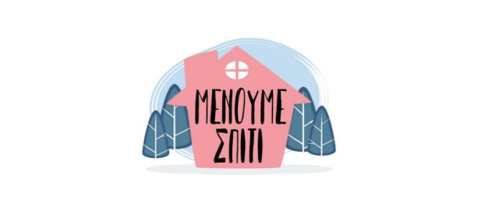
Αγαπητά μας παιδιά, λίγη επανάληψη για όσο μένουμε στο σπίτι.
Να είστε όλοι καλά και να προσέχετε!

Slide 3
ΡΑΨΩΔΙΑ Α –συνάντηση Αχιλλέα- Θέτιδας (στίχοι 350- 431^{α}, σελ. 34-38)
Θεματα που έχουμε θίξει
Δέηση του Αχιλλέα προς τη Θέτιδα – ποια τα δομικά μέρη της δέησης;
Ποιες τεχνικές του Ομήρου συναντάμε στην ενότητα;
Επιβράδυνση (στ. 365- 407 και 425 εδώ έχω και συστολή χρόνου)
Εγκιβωτισμός (στ. 396-407)
Προοικονομία (στ. 414)
Τυπική στάση ικεσίας – τυπική σκηνή (στ. 408)
Έντονος ανθρωπομορφισμός των θεών – από πού φαίνεται;

Slide 4
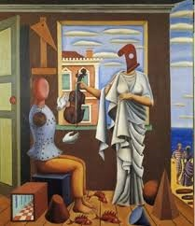
ΟΜΗΡΟΥ ΙΛΙΑΣ

Slide 5
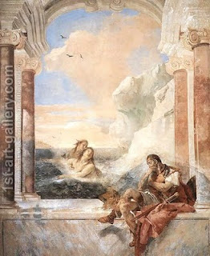
ΑΧΙΛΛΕΑΣ ΚΑΙ ΘΕΤΙΔΑ

Slide 6
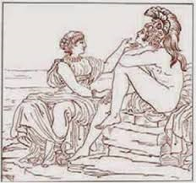
ΑΧΙΛΛΕΑΣ ΚΑΙ ΘΕΤΙΔΑ

Slide 7
ΑΝΑΛΥΣΗ ΠΡΟΗΓΟΥΜΕΝΩΝ ΟΡΩΝ
ΕΠΙΒΡΑΔΥΝΣΗ : ονομάζεται η τεχνική του ποιητή κατά την οποία καθυστερεί η εξέλιξη της υπόθεσης και έτσι επιτυγχάνεται η διατήρηση της αγωνίας του κοινού. Στη συγκεκριμένη ενότητα, ο Αχιλλέας με το να επαναλαμβάνει τα γεγονότα (που οι ακροατές – εμείς γνωρίζουμε) στη μητέρα του (σελ.35, στ. 365-393) επιτυγχάνεται εν μέρει η διατήρηση της αγωνίας μας για το τί θα γίνει στη συνέχεια.
ΕΓΚΙΒΩΤΙΣΜΟΣ – ΕΓΚΙΒΩΤΙΣΜΕΝΗ ΑΦΗΓΗΣΗ: ονομάζεται η τεχνική του ποιητή κατά την οποία στην κύρια αφήγηση παρεμβάλλεται μια άλλη αφήγηση. Στη συγκεκριμένη περίπτωση έχουμε την αφήγηση της ιστορίας του πώς η Θέτιδα έσωσε κάποτε το Δία από τους άλλους θεούς (σελ. 36, στ.397- 407). Με τον εγκιβωτισμό φωτίζονται πτυχές της ιστορίας πού έχουν σημασία για την εξέλιξη και ταυτόχρονα επιτυγχάνεται επιβράδυνση.

Slide 8
(συνέχεια)
ΠΡΟΟΙΚΟΝΟΜΙΑ : ονομάζεται η τεχνική του ποιητή κατά την οποία μας προετοιμάζει για το τί θα γίνει στη συνέχεια. Στους στίχους 415-418 (σελ. 36) βλέπουμε τη Θέτιδα να προλέγει ότι ο Αχιλλέας δε θα ζήσει για πολύ, γιατί είναι της μοίρας του γραφτό να πεθάνει νέος. Με την προοικονομία προετοιμάζεται ψυχολογικά ο ακροατής - αναγνώστης για το τι θα ακολουθήσει.

Slide 9
(συνέχεια)
Ανθρωπομορφισμός θεών : ονομάζεται η συνήθεια να αποδίδει κανείς ανθρώπινα χαρακτηριστικά (συνήθειες, συναισθήματα, κλπ.) στους θεούς. Στο συγκεκριμένο χωρίο βλέπουμε τη Θέτιδα σαν μια κοινή μάνα, αμέσως μόλις το παιδί της την καλεί να εμφανίζεται για να το βοηθήσει, να το παρηγορεί και να υπόσχεται ότι θα το βοηθήσει.

Slide 10
ΣΚΗΝΕΣ ΑΠΟ ΤΟΝ ΌΛΥΜΠΟ ΡΑΨΩΔΙΑ Α (στ. 494-612, σελ. 40- 45)
ΘΕΜΑΤΑ ΠΟΥ ΕΞΕΤΑΣΑΜΕ ΣΤΗΝ ΕΝΟΤΗΤΑ
Σε ποια σημεία φαίνεται ο ανθρωπομορφισμός των θεών;
- ο Δίας = τυπικό δείγμα αρχηγού πατριαρχικής οικογένειας, επιβάλλει τη θέλησή του σε σύζυγο και παιδιά (Ήρα- Ήφαιστος)
- η Ήρα= τυπικό δείγμα υποταγμένης γυναίκας, που όμως ζηλεύει, γκρινιάζει και διεκδικεί μερίδιο στην εξουσία του συζύγου.
- ο Ήφαιστος = όπως τα παιδιά των ανθρώπων, προσπαθεί να συμβιβάσει τους γονείς του με ευθυμία (μία εύθυμη ιστορία και μια εύθυμη εικόνα)

Slide 11
(συνέχεια)
Τυπική σκηνή- τυπική στάση ικεσίας της Θέτιδας. Ποιο το τυπικό της ικεσίας;
- η Θέτιδα, (ως ικέτιδα) γονατίζει μπροστά στο Δία, με το ένα χέρι της ακουμπά το γόνατο και με το άλλο το πηγούνι του Δία. (στ.501-502, σελ. 41)
- Στη συνέχεια, όπως και στις δεήσεις, αφού τον προσφωνεί (στ. 504) και του υπενθυμίζει τις προσφορές της (στ. 504-505), δηλώνει το αίτημά της (στ. 506-511) σελ 41.

Slide 12
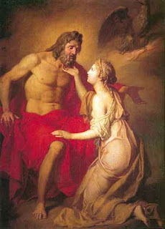
Η ΙΚΕΣΙΑ ΤΗΣ ΘΕΤΙΔΟΣ

Slide 13
(συνέχεια)
Πόσες και ποιες σκηνές συναντάμε στην ενότητα;
Αλλαγή σκηνής έχω :
α) όταν αλλάζει ο χώρος
β)όταν αλλάζουν τα πρόσωπα
γ)όταν αλλάζουν και ο χώρος και τα πρόσωπα
Με βάση τα παραπάνω, οι σκηνές που έχω στην ενότητα είναι οι εξής:
Η Θέτιδα από τον Ωκεανό στον Όλυμπο συναντά το Δία. (στ. 496-532)
Ο Δίας μπαίνει στο παλάτι όπου συναντά τους άλλους θεούς (στ. 533-540)
Συζήτηση Δία- Ήρας (στ. 541-573)
Ο Ήφαιστος παίζει το ρόλο του συμφιλιωτή (στ. 574-608)
Οι θεοί αποσύρονται για ανάπαυση- Ο Δίας και η Ήρα στο δώμα τους (στ. 609-610)

Slide 14
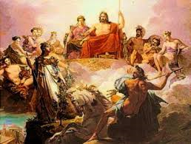
ΟΙ ΘΕΟΙ ΤΟΥ ΟΛΥΜΠΟΥ

Slide 15
Η ΤΕΙΧΟΣΚΟΠΙΑ ΡΑΨΩΔΙΑ Γ (στ. 121-244, σελ. 48-54)
ΘΕΜΑΤΑ ΠΟΥ ΕΞΕΤΑΣΑΜΕ ΣΤΗΝ ΕΝΟΤΗΤΑ
Ενανθρώπιση : η μεταμόρφωση ενός θεού σε ένα θνητό (είτε αυτός είναι υπαρκτό πρόσωπο είτε όχι). Στη ραψωδία, το συναντάμε στο στίχο 122,(σελ.48) όπου η θεά Ίρις παίρνει τη μορφή της Λαοδίκης, κουνιάδας της Ελένης.
Πολιτιστικά στοιχεία : τα στοιχεία του υλικού ή του πνευματικού βίου που μας φανερώνουν τις συνήθειες των ανθρώπων της εποχής του ομηρικού κόσμου. (στ. 125-126 :«υφάδι πορφύριο...κεντούσε», στ. 131: « χαλκοφόροι, ιπποδάμων», στ. 141-145 : ολόκληρη η σκηνή περιγράφει τον τρόπο που έβγαιναν σε κοινή θέα οι βασίλισσες (καλυμμένες με μαντίλι και με συνοδεία θεραπαινίδων), στ.149-151: «σύμβουλοι, γέροντες, δημηγόροι» =οι σύμβουλοι του παλατιού την ομηρική εποχή.

Slide 16
(συνέχεια)
Το θέμα της ομορφιάς της Ελένης. Δεν την περιγράφει ο Όμηρος αλλά δείχνει την ομορφιά της μέσα από τα λόγια των γερόντων. (στ. 156-160)
Ο χαρακτήρας του Πριάμου. Στους στίχους 163-165 βλέπουμε ότι είναι πολύ φιλικός με την Ελένη. Δεν την κατηγορεί για τον πόλεμο. Στη συνέχεια, στους στίχους 168-227 βλέποντας από τα τείχη της Τροίας τους Έλληνες βασιλείς, όχι μόνο δε φαίνεται εμπαθής απέναντί τους, αλλά αναγνωρίζει στον καθένα την αξία του. Τέλος, στους στίχους 204-208 φαίνεται πως με κάποιους Έλληνες βασιλείς τον συνέδεαν και δεσμοί φιλοξενίας. Από τα παραπάνω συμπεραίνουμε ότι ο Πρίαμος ήταν ένας πράος, ευγενικός, δίκαιος, καλόκαρδος και φιλόξενος βασιλιάς.

Slide 17
(συνέχεια)
Επική ειρωνεία: τη συναντάμε όταν κάποιο πρόσωπο του έργου με τα λόγια του δείχνει ότι αγνοεί την αλήθεια, την οποία όμως γνωρίζουν οι ακροατές- αναγνώστες. Έτσι, στους στίχους 236-244 έχουμε έντονη επική ειρωνεία, αφού η Ελένη αναζητά στους Αχαιούς τα αδέλφια της, τον Κάστορα και τον Πολυδεύκη και οι εικασίες της μαρτυρούν ότι αγνοεί πως αυτοί έχουν ήδη πεθάνει.

Slide 18
Ο ΈΚΤΟΡΑΣ ΣΤΗΝ ΤΡΟΙΑ ΡΑΨΩΔΙΑ Ζ΄ (στίχοι 369- 529, σελ. 71-79) (ΣΥΝΑΝΤΗΣΗ ΈΚΤΟΡΑ- ΑΝΔΡΟΜΑΧΗΣ)
ΘΕΜΑΤΑ ΠΟΥ ΘΙΞΑΜΕ ΣΤΗΝ ΕΝΟΤΗΤΑ
ΆΣΤΟΧΑ/ ΆΣΚΟΠΑ ΕΡΩΤΗΜΑΤΑ: Λέγονται τα ερωτήματα που δε βρίσκουν το στόχο τους. Είναι στην ουσία εικασίες/ υποθέσεις οι οποίες διατυπώνονται υπό μορφή εωτημάτων, τα οποία, ωστόσο, αποδεικνύονται όλα μακριά από την αλήθεια. (στίχοι 378-380, σελ. 71)

Slide 19
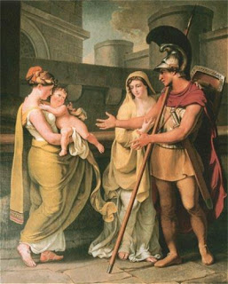
ΈΚΤΟΡΑΣ, ΑΝΔΡΟΜΑΧΗ, ΑΣΤΥΑΝΑΞ

Slide 20
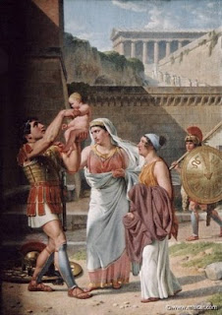

Slide 21
(συνέχεια)
Αλλαγή σκηνής/ από πόσες σκηνές αποτελείται η ενότητα;
Ο νόμος των τριών: τρία στοιχεία αναφέρονται στη σειρά με κλιμάκωση από το πιο ασήμαντο στο πιο σημαντικό με στόχο να τονιστεί το τρίτο. (στ. 378-380)
Ομιλούντα ονόματα: είναι τα ονόματα που «μιλούν» για τον κάτοχό τους, που μας δίνουν ένα στοιχείο του χαρακτήρα του ή της θέσης του. Π. χ. «Αστυάναξ» ονομάζεται ο γιος του Έκτορα και της Ανδρομάχης από τους πολίτες της Τροίας. Είναι σύνθετη λέξη, < άστυ (= πόλη)+ άναξ(= βασιλιάς), Αστυάναξ = ο βασιλιάς της πόλης. Οι γονείς του πάλι, τον ονόμασαν Σκαμάνδριο, από το Σκάμανδρο ποταμό της Τροίας. Οι ποταμοί λογίζονταν ως θεοί και ως τέτοιον τίμησαν το γιο τους δίνοντάς του αυτό το όνομα.

Slide 22
(συνέχεια)
Πολιτιστικά στοιχεία της ενότητας
Η μοίρα των αιχμαλώτων πολέμου. Όπως περιγράφουν οι στίχοι 406-412 και 455- 465 πικρή ήταν η μοίρα των γυναικών και των παιδιών που έπεφταν σε αιχμαλωσία μετά από πόλεμο. Όπως περιγράφει ο Έκτορας στα λόγια του, οι γυναίκες (ακόμα και οι βασίλισσες) γίνονταν σκλάβες των κατακτητών και αναγκάζονταν να κάνουν κατώτερες δουλειές(π.χ. να κουβαλούν νερό από τη βρύση) και γνώριζαν την καταφρόνια και την ειρωνεία του κόσμου.

Slide 23
(συνέχεια)
Αναχρονισμός: όταν ο ποιητής παρουσιάζει τους ήρωες να χρησιμοποιούν αντικείμενα ή να γνωρίζουν έθιμα/ θεσμούς που δεν υπήρχαν ακόμα στην εποχή τους (Μυκηναϊκή εποχή) αλλά ανήκαν στην εποχή του Ομήρου. Ένας αναχρονισμός που υπάρχει στην ενότητα που εξετάζουμε είναι στο στίχο 418, όπου γίνεται αναφορά για καύση νεκρών, κάτι που δε συνηθιζόταν την εποχή των ηρώων αλλά ήταν γνωστό έθιμο της εποχής του ποιητή.

Slide 24
(συνέχεια)
Επική ειρωνεία
Υπάρχει έντονη στους στίχους 421- 424, όπου ο Έκτορας προβλέπει ένα λαμπρό μέλλον για το γιο του, ελπίζοντας ότι θα γίνει μεγάλος πολεμιστής, ενώ οι ακροατές- αναγνώστες γνωρίζουν ότι ο μικρός Αστυάναξ θα θανατωθεί μετά από λίγες μέρες από τους Αχαιούς από τα τείχη της Τροίας, για να μη ζήσει και εκδικηθεί το θάνατο του πατέρα του.

Slide 25
(συνέχεια)
Να εξετάσετε τα επιχειρήματα της Ανδρομάχης και τα αντεπιχειρήματα του Έκτορα. Στη συνέχεια, να χαρακτηρίσετε τους δύο ήρωες.

Slide 26
(συνέχεια)
Ανδρομάχη : Στην προσπάθειά της να τον πείσει να απέχει από τον πόλεμο στοχεύει στο συναίσθημα του Έκτορα. Του τονίζει πως είναι ο μόνος που της έχει απομείνει, καθώς όλους σχεδόν τους δικούς της τους έχει σκοτώσει ο Αχιλλέας (επική ειρωνεία: τον Έκτορα θα τον σκοτώσει και αυτόν ο Αχιλλέας). Του μιλά για το παιδί τους που θα μείνει ορφανό. Είναι μια τυπική γυναίκα- μητέρα που δίνει μεγαλύτερη έμφαση στην οικογένειά της παρά στο συμφέρον της πόλης. Δρα συναισθηματικά.
Έκτορας : Ως αντεπιχείρημα, της φέρνει την τιμή του, που θα αμαυρωθεί αν δεν πολεμήσει. Είναι ο τυπικός άνδρας- πολεμιστής που ενδιαφέρεται περισσότερο για το καλό του όνομα και την υστεροφημία του και βάζει σε δεύτερη μοίρα την προσωπική και οικογενειακή του ευτυχία.

Slide 27
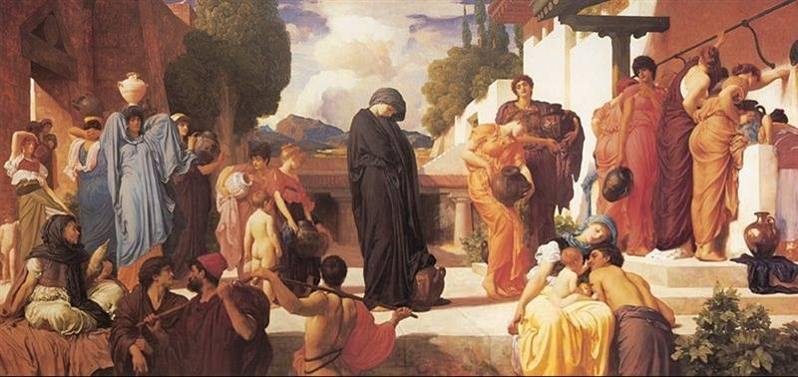
Η ΑΝΔΡΟΜΑΧΗ ΑΙΧΜΑΛΩΤΗ

Slide 28
ΈΚΤΟΡΑΣ ΚΑΙ ΠΑΡΙΣ (στίχοι 503-529)
ΠΛΑΤΕΙΑ- ΟΜΗΡΙΚΗ ΠΑΡΟΜΟΙΩΣΗ
Να εντοπίσετε την εκτεταμένη/ πλατειά παρομοίωση που υπάρχει στην ενότητα και να την αναλύσετε.
Αναφορικό μέρος: ...ως όταν σπάσει το δεσμό (στ. 506) ...τα γόνατά του (στ. 511)
Δεικτικό μέρος : ...ομοίως(στ.512)...
λαμποκοπούσε όλος (στ. 514).
3) Κοινός όρος : η υπερηφάνεια
Στην πλατειά αυτή παρομοίωση παρομοιάζεται ο Πάρις με ένα άλογο. Το κοινό τους χαρακτηριστικό είναι η υπερηφάνεια. Όπως περήφανα κατεβαίνει το άλογο στην πεδιάδα, έτσι περήφανα κατέβαινε και ο Πάρις από την Πέργαμο (τείχη της Τροίας). Η εικόνα είναι παρμένη από τον κόσμο της φύσης.

Slide 29
